Slide 1
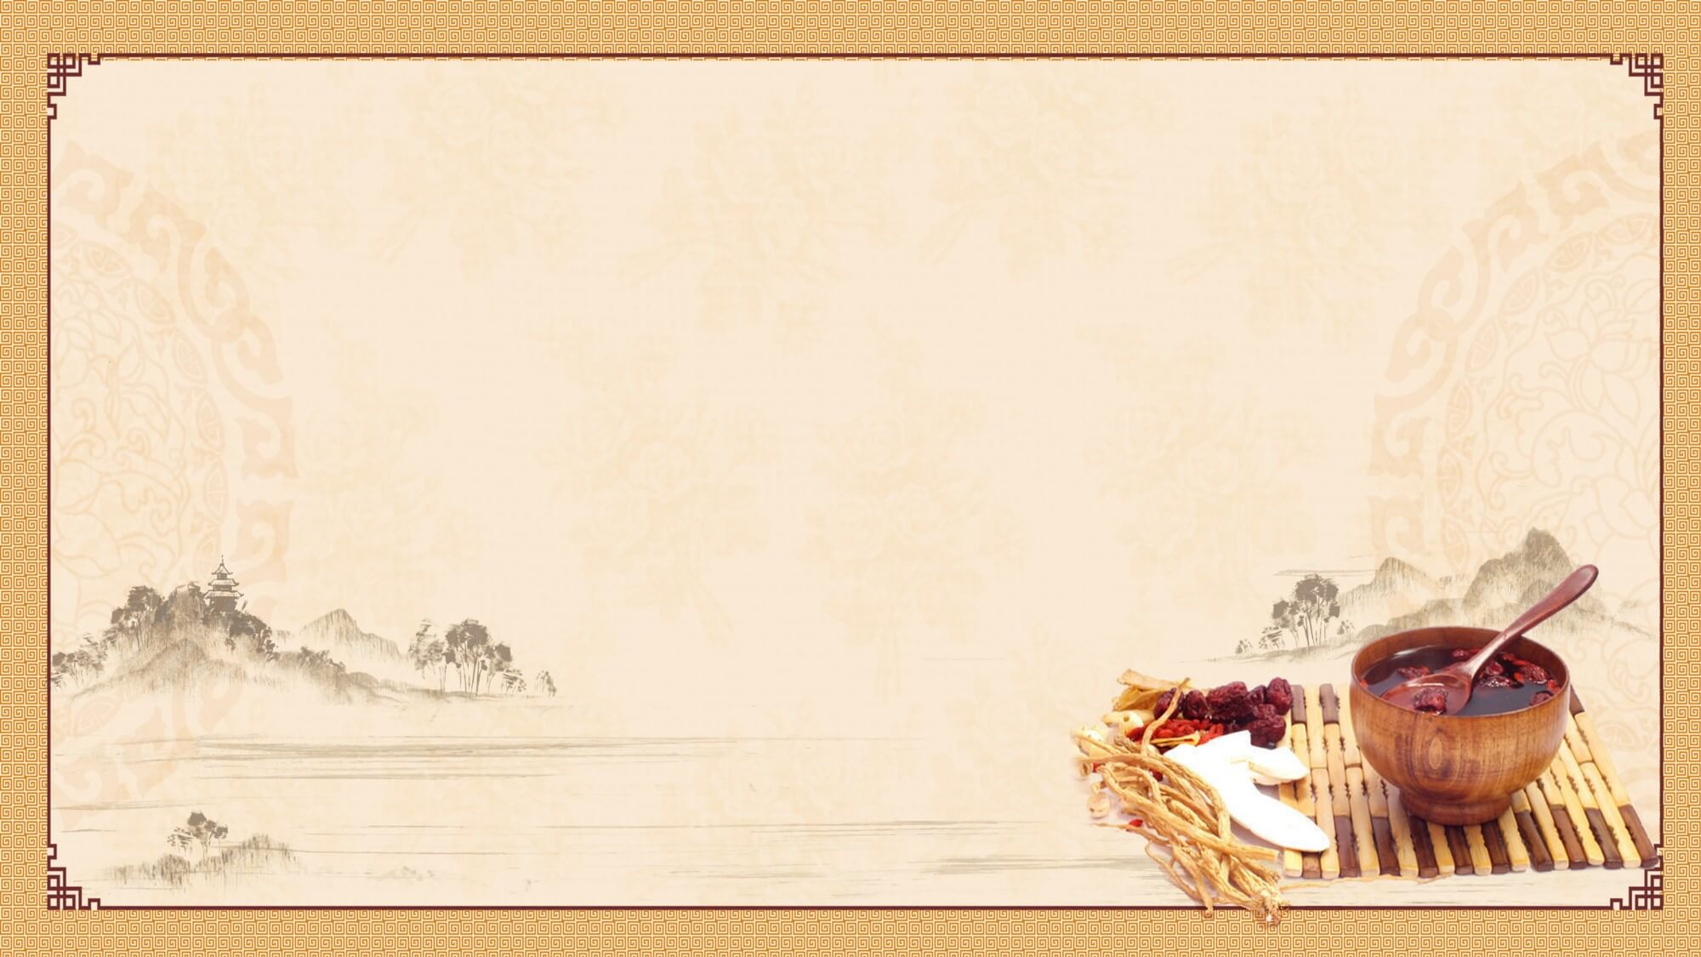
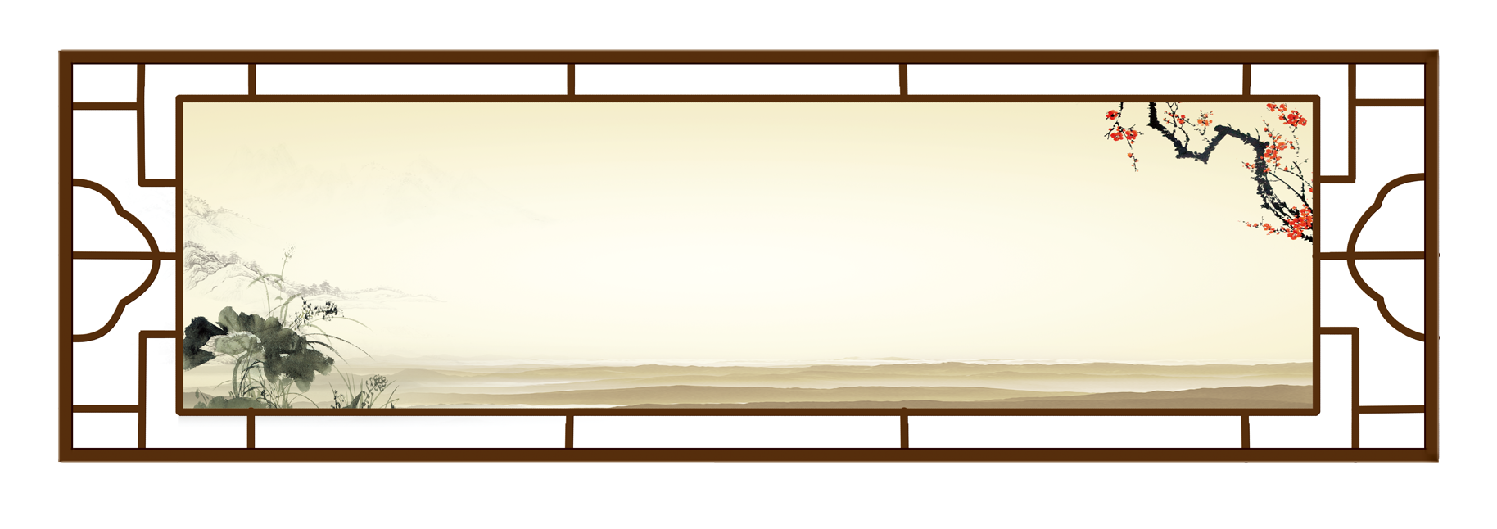
KHỞI ĐỘNG

Slide 2
Tên nước ta dưới thời Lý, Trần, Hậu Lê là:
A. Đại Cồ Việt
C. Đại Việt
B. Đại Ngu
D. Cả ba đáp án đều sai.

Slide 3
Buổi đầu độc lập, nhà Lý đóng đô ở đâu?
A. Bắc Ninh
C. Cổ Loa
B. Chi Lăng
D. Hoa Lư

Slide 4
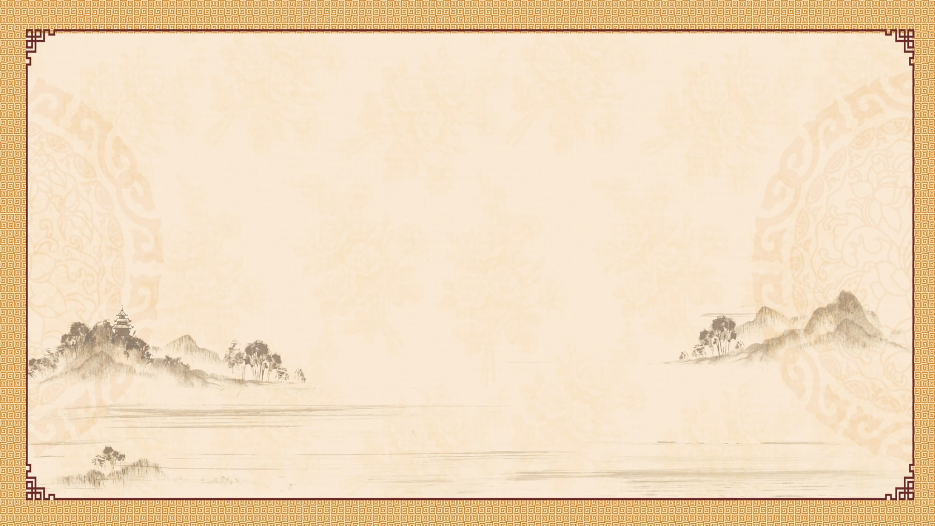



Lịch sử 4
TRỊNH NGUYỄN PHÂN TRANH
TRỊNH NGUYỄN PHÂN TRANH

Slide 5
KHÁM PHÁ

Slide 6


Sự suy sụp của triều đình Hậu Lê.
HOẠT
ĐỘNG
Nhà Mạc ra đời và sự phân chia Nam triều – Bắc Triều
Chiến tranh Trịnh – Nguyễn

Slide 7
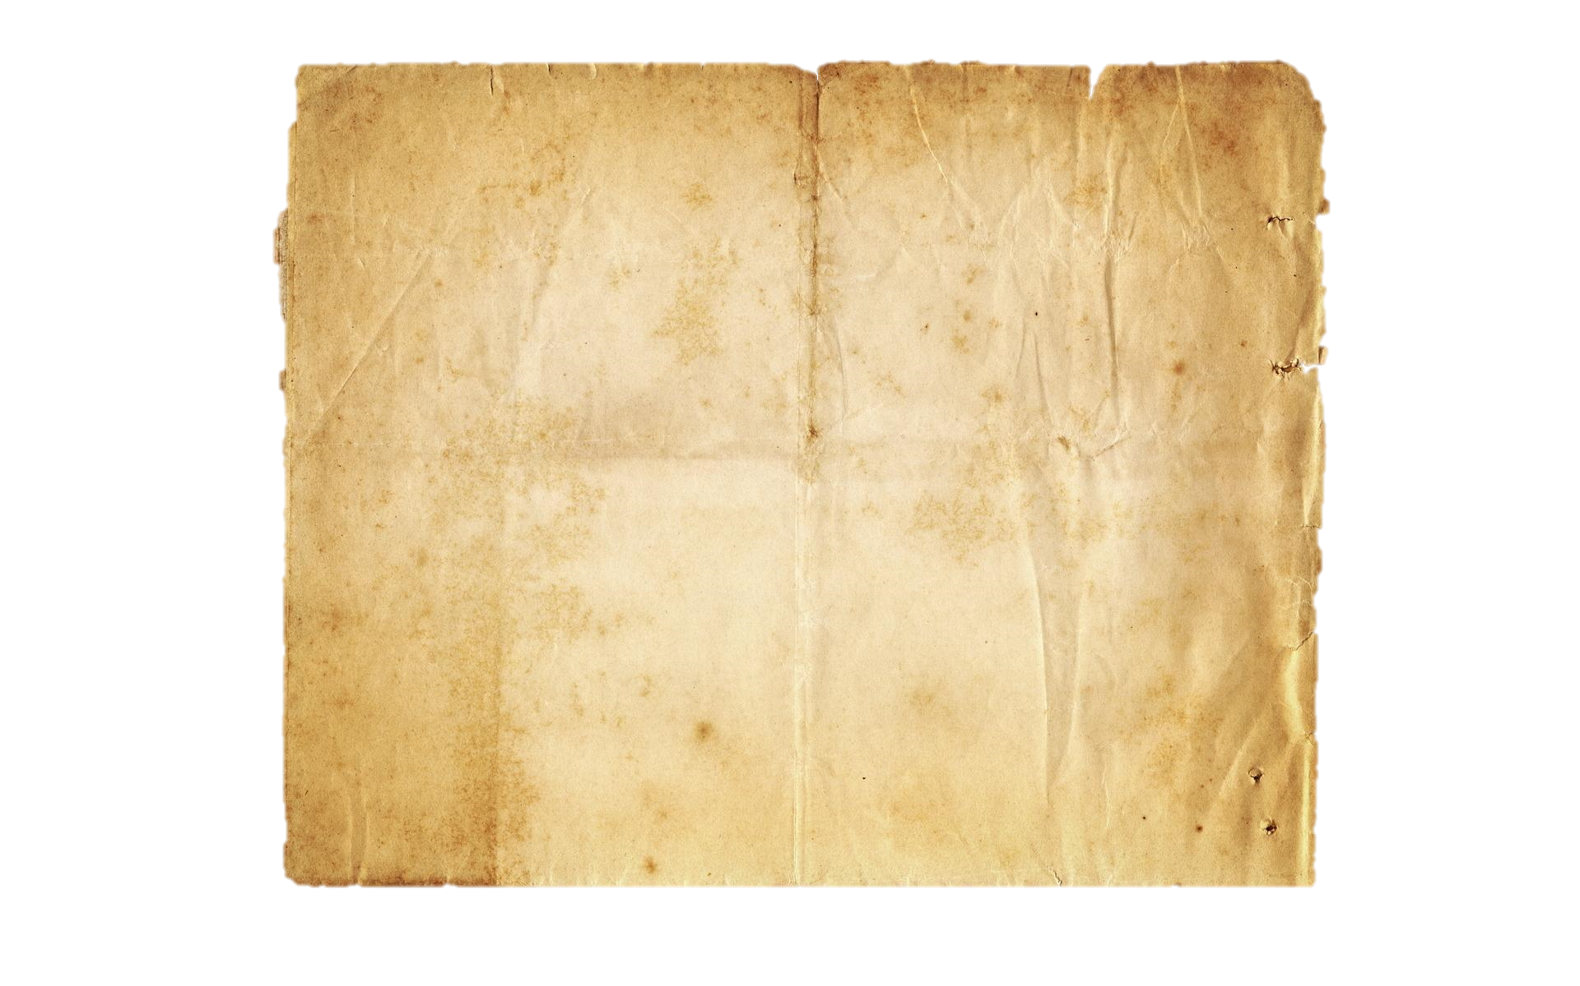
Sự suy sụp của triều đình Hậu Lê
Hoạt động 1
Đọc nội dung SGK/53 : “ từ đầu thế kỉ XVI… rơi vào cảnh loạn lạc.” và trả lời câu hỏi:
Từ đầu thế kỉ XVI, chính quyền nhà Hậu Lê thế nào?
Từ đầu thế kỉ XVI, chính quyền nhà Hậu Lê bắt đầu suy yếu.
Tìm những biểu hiện cho thấy sự suy sụp của triều đình Hậu Lê.

Slide 8
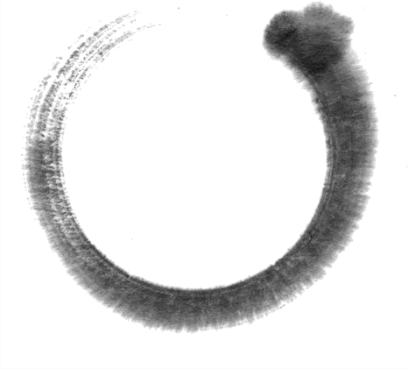
Những biểu hiện cho thấy sự suy sụp của triều đình Hậu Lê
Vua bày trò ăn chơi xa xỉ, xây dựng cung điện tốn kém.
Quan lại chia bè phái, chém giết lẫn nhau tranh giành quyền lực.
Đất nước rơi vào cảnh loạn lạc.

Slide 9
Hoạt động 2
Nhà Mạc ra đời và sự phân chia Nam triều – Bắc triều
Đọc nội dung SGK/54 : “ từ năm 1527… chấm dứt” và trả lời câu hỏi:
1. Nhà Mạc ra đời trong hoàn cảnh nào? Triều đình nhà Mạc được sử cũ gọi là gì?
2. Nam triều là triều đình của dòng họ phong kiến nào? Triều đình này được ra đời thế nào?
3. Chỉ trên lược đồ kinh đô của Bắc triều và Nam triều.

Slide 10
Hoạt động 2
Nhà Mạc ra đời và sự phân chia Nam triều – Bắc triều
1. Nhà Mạc ra đời trong hoàn cảnh nào? Triều đình nhà Mạc được sử cũ gọi là gì?
Năm 1527 Mạc Đăng Dung đã cướp ngôi nhà Hậu Lê, lập ra nhà Mạc. Sử cũ gọi là Bắc triều.

Slide 11
Hoạt động 2
Nhà Mạc ra đời và sự phân chia Nam triều – Bắc triều
2. Nam triều là triều đình của dòng họ phong kiến nào? Triều đình này được ra đời thế nào?
Nam triều là triều đình của dòng họ Lê.
Năm 1533 Nguyễn Kim đã tìm một người thuộc dòng dõi nhà Hậu Lê là Lê Trang Tông đưa lên ngôi, lập ra triều đình riêng ở Thanh Hóa.

Slide 12
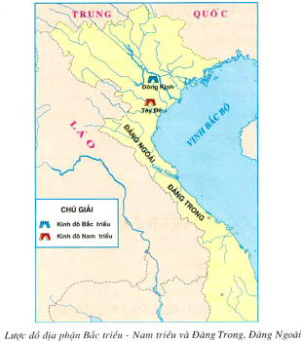
3. Chỉ trên lược đồ kinh đô của Bắc triều và Nam triều.

Slide 13
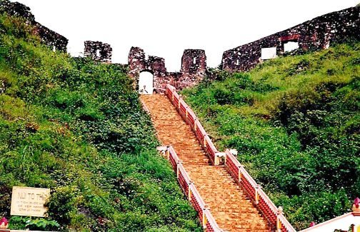
Di tích thành nhà Mạc

Slide 14

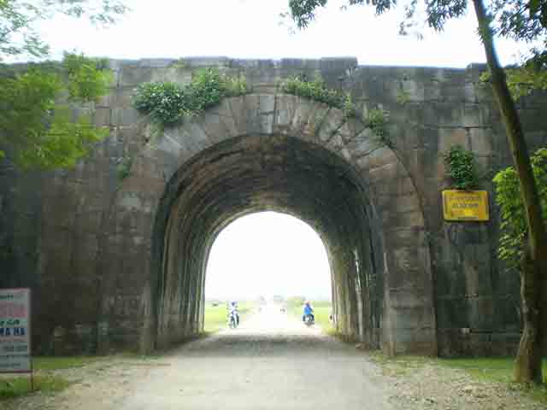
Thành Tây Đô

Slide 15
Hoạt động 2
Nhà Mạc ra đời và sự phân chia Nam triều – Bắc triều
Vì sao có chiến tranh Nam triều – Bắc triều?
Hai thế lực phong kiến tranh giành quyền lực với nhau gây nên cuộc chiến tranh Nam triều – Bắc triều.

Slide 16
Hoạt động 2
Nhà Mạc ra đời và sự phân chia Nam triều – Bắc triều
Cuộc chiến tranh Nam triều – Bắc triều kéo dài bao nhiêu năm và có kết quả thế nào?
Cuộc nội chiến kéo dài hơn 50 năm. Mãi đến năm 1952, Nam triều chiếm được Thăng Long. Chiến tranh Nam triều – Bắc triều mới được chấm dứt.

Slide 17
Nhà Hậu Lê suy yếu
Mạc Đăng Dung
Nguyễn Kim
Nhà Mạc
Nhà Lê
Hơn 50 năm
Nam triều
Bắc triều
Năm1592 chiến tranh chấm dứt
Nam - Bắc triều là triều đình của hai dòng họ phong kiến: Lê - Mạc. Trong suốt 50 năm chiến tranh Nam - Bắc triều liên tiếp xảy ra. Mãi đến năm 1592, Nam triều chiếm được Thăng Long, chiến tranh Nam - Bắc triều mới chấm dứt.

Slide 18
Hoạt động 3
Chiến tranh Trịnh – Nguyễn
Đọc nội dung SGK: “ tưởng giang sơn… vua Lê – chúa Trịnh.

Slide 19


Nguyên nhân nào dẫn đến chiến tranh Trịnh-Nguyễn?
Sau năm 1592, khi Nguyễn Kim chết, con rể là Trịnh Kiểm lên thay nắm toàn bộ triều chính. Con trai của Nguyễn Kim là Nguyễn Hoàng được cử vào trấn thủ vùng Thuận Hoá, Quảng Nam. Hai thế lực phong kiến Trịnh- Nguyễn tranh giành quyền lực đã gây nên cuộc chiến tranh Trịnh - Nguyễn.

Slide 20
Cuộc chiến diễn ra thế nào và kết quả ra sao?
Trong khoảng 50 năm, hai họ Trịnh, Nguyễn đánh nhau bảy lần, vùng đất miền Trung trở thành chiến trường ác liệt. Hai họ lấy sông Gianh (Quảng Bình) làm ranh giới chia cắt đất nước. Đàng Ngoài từ sông Gianh trở ra, Đàng Trong từ sông Gianh trở vào làm cho đất nước bị chia cắt hơn 200 năm.

Slide 21
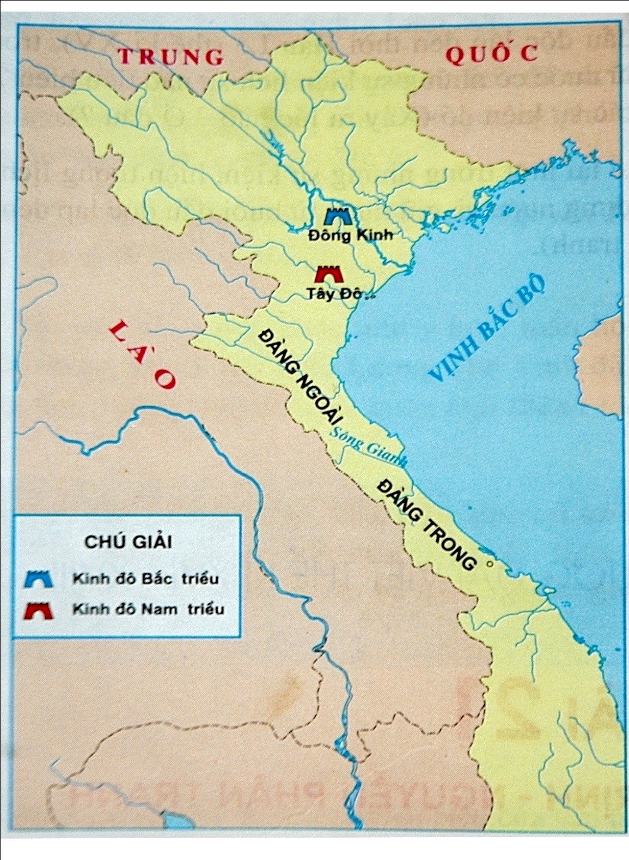
Lược đồ địa phận Bắc Triều- Nam Triều và Đàng Trong, Đàng Ngoài

Slide 22
Cuộc chiến tranh đã để lại hậu quả gì?
Đất nước bị chia cắt, đời sống nhân dân cực khổ, kinh tế chậm phát triển. Vì quyền lợi các dòng họ cầm quyền đã đánh giết lẫn nhau, nhân dân lao động cực khổ.

Slide 23
EM CẦN NHỚ
Từ đầu thế kỉ XVI, chính quyền nhà Lê suy yếu. Các tập đoàn phong kiến xâu xé nhau tranh giành ngai vàng. Hậu quả là đất nước bị chia cắt, nhân dân cực khổ.

Slide 24
TẠM BIỆT CÁC EM

Slide 25

Những quà tặng tiếp theo sẽ được MĂNG NON cập nhật tại nhóm Măng Non – Tài liệu Tiểu học sau: https://www.facebook.com/groups/629898828017053
Mời thầy cô tham gia nhóm để chủ động cập nhật bài giảng điện tử lớp 4 và quà tặng hằng tuần mới nhất nhé!
MĂNG NON – TÀI LIỆU TIỂU HỌC
CHUYÊN GIÁO ÁN ĐIỆN TỬ THEO TUẦN KHỐI 4
BÀI THAO GIẢNG – ELEARNING
Nhóm chia sẻ tài liệu - Qùa tặng: Măng Non – Tài liệu Tiểu học
Page: Măng Non – Tài liệu Tiểu học
SĐT ZALO : 0382348780 - 0984848929

